Slide 1
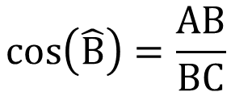
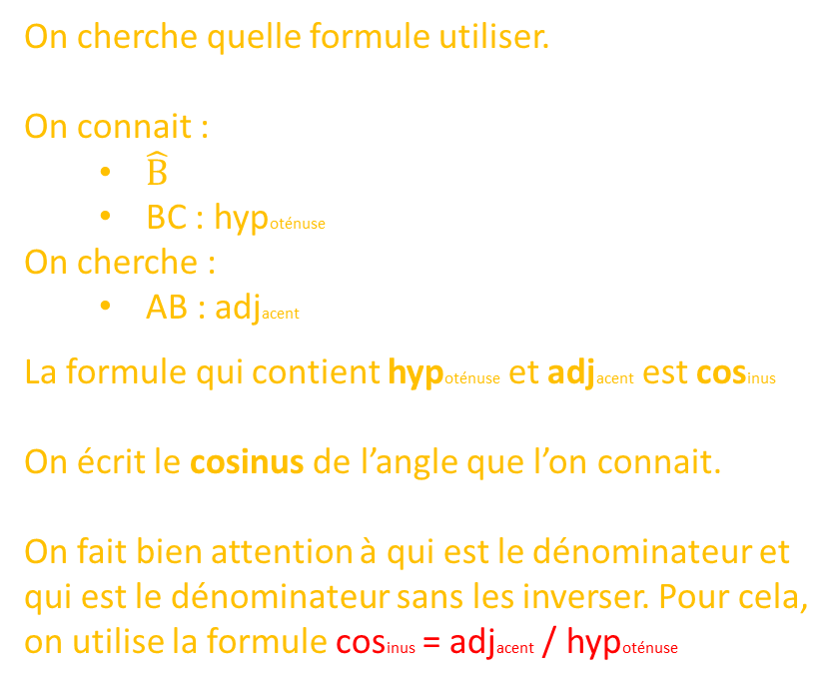
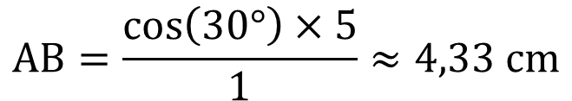


1/6
C
Obligatoire dans tous les cas
cosinus = adjacent / hypoténuse
5 cm
Dans ABC rectangle en A,
sinus = opposé / hypoténuse
tangente = opposé / adjacent
30°
$$cos\left(\hat{B}\right)=\frac{AB}{BC}$$
B
A
?
$$cos\left(30°\right)=\frac{AB}{5}$$
On cherche quelle formule utiliser.
On connait :
  $\hat{B}$
  BC : hypoténuse
On cherche :
  AB : adjacent
La formule qui contient hypoténuse et adjacent est cosinus
On écrit le cosinus de l’angle que l’on connait.
On fait bien attention à qui est le dénominateur et
qui est le dénominateur sans les inverser. Pour cela,
on utilise la formule cosinus = adjacent / hypoténuse
$$\frac{cos\left(30°\right)}{1}=\frac{AB}{5}$$
Dans la formule, on remplace par
les valeurs données dans l’énoncé.
$$AB=\frac{cos\left(30°\right)×5}{1}≈4,33 cm$$
cos(30°) est un nombre, donc on ne
change pas sa valeur en le divisant
par 1.
On effectue les produits en croix
et on calcule avec la calculatrice.
Hervé LESTIENNE

Slide 2
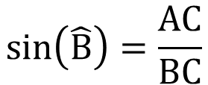
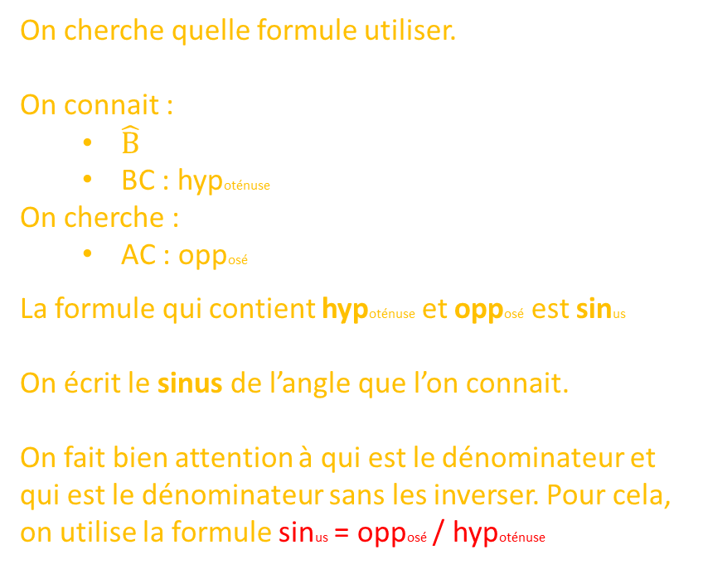
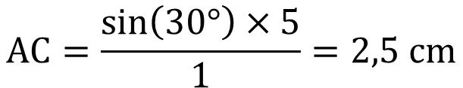


2/6
C
Obligatoire dans tous les cas
cosinus = adjacent / hypoténuse
5 cm
Dans ABC rectangle en A,
sinus = opposé / hypoténuse
?
tangente = opposé / adjacent
30°
$$sin\left(\hat{B}\right)=\frac{AC}{BC}$$
B
A
$$sin\left(30°\right)=\frac{AC}{5}$$
On cherche quelle formule utiliser.
On connait :
  $\hat{B}$
  BC : hypoténuse
On cherche :
  AC : opposé
La formule qui contient hypoténuse et opposé est sinus
On écrit le sinus de l’angle que l’on connait.
On fait bien attention à qui est le dénominateur et
qui est le dénominateur sans les inverser. Pour cela,
on utilise la formule sinus = opposé / hypoténuse
$$\frac{sin\left(30°\right)}{1}=\frac{AC}{5}$$
Dans la formule, on remplace par
les valeurs données dans l’énoncé.
$$AC=\frac{sin\left(30°\right)×5}{1}=2,5 cm$$
sin(30°) est un nombre, donc on ne
change pas sa valeur en le divisant
par 1.
On effectue les produits en croix
et on calcule avec la calculatrice.
Hervé LESTIENNE

Slide 3
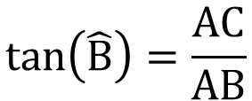
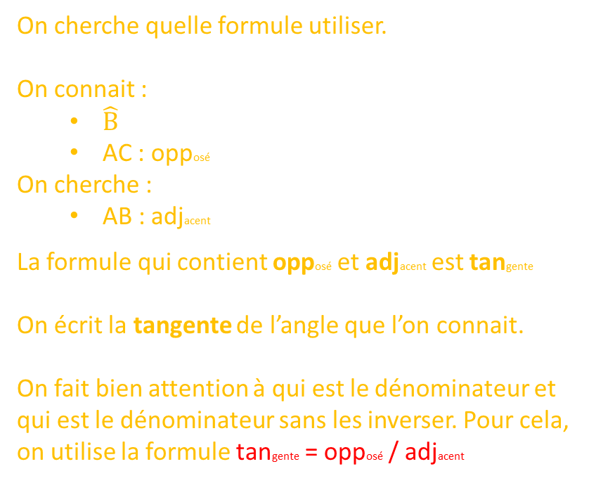
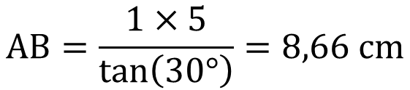


3/6
C
Obligatoire dans tous les cas
cosinus = adjacent / hypoténuse
Dans ABC rectangle en A,
sinus = opposé / hypoténuse
5 cm
tangente = opposé / adjacent
30°
$$tan\left(\hat{B}\right)=\frac{AC}{AB}$$
B
A
?
$$tan\left(30°\right)=\frac{5}{AB}$$
On cherche quelle formule utiliser.
On connait :
  $\hat{B}$
  AC : opposé
On cherche :
  AB : adjacent
La formule qui contient opposé et adjacent est tangente
On écrit la tangente de l’angle que l’on connait.
On fait bien attention à qui est le dénominateur et
qui est le dénominateur sans les inverser. Pour cela,
on utilise la formule tangente = opposé / adjacent
$$\frac{tan\left(30°\right)}{1}=\frac{5}{AB}$$
Dans la formule, on remplace par
les valeurs données dans l’énoncé.
$$AB=\frac{1×5}{tan\left(30°\right)}=8,66 cm$$
tan(30°) est un nombre, donc on ne
change pas sa valeur en le divisant
par 1.
On effectue les produits en croix
et on calcule avec la calculatrice.
Hervé LESTIENNE

Slide 4
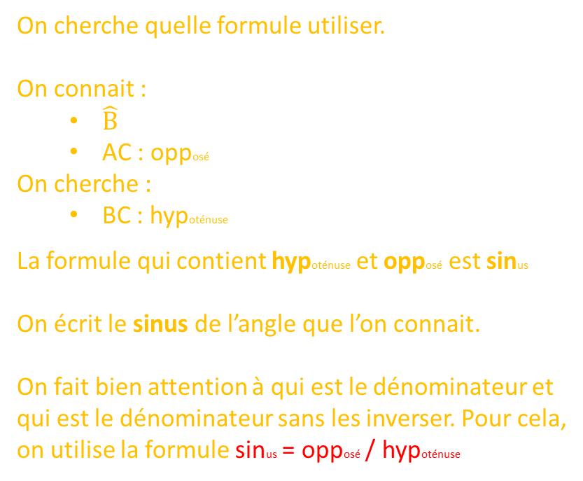
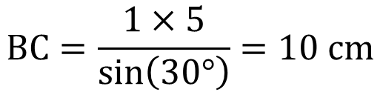


4/6
C
Obligatoire dans tous les cas
cosinus = adjacent / hypoténuse
?
Dans ABC rectangle en A,
sinus = opposé / hypoténuse
5 cm
tangente = opposé / adjacent
30°
$$sin\left(\hat{B}\right)=\frac{AC}{BC}$$
B
A
$$sin\left(30°\right)=\frac{5}{BC}$$
On cherche quelle formule utiliser.
On connait :
  $\hat{B}$
  AC : opposé
On cherche :
  BC : hypoténuse
La formule qui contient hypoténuse et opposé est sinus
On écrit le sinus de l’angle que l’on connait.
On fait bien attention à qui est le dénominateur et
qui est le dénominateur sans les inverser. Pour cela,
on utilise la formule sinus = opposé / hypoténuse
$$\frac{sin\left(30°\right)}{1}=\frac{5}{BC}$$
Dans la formule, on remplace par
les valeurs données dans l’énoncé.
$$BC=\frac{1×5}{sin\left(30°\right)}=10 cm$$
sin(30°) est un nombre, donc on ne
change pas sa valeur en le divisant
par 1.
On effectue les produits en croix
et on calcule avec la calculatrice.
Hervé LESTIENNE

Slide 5
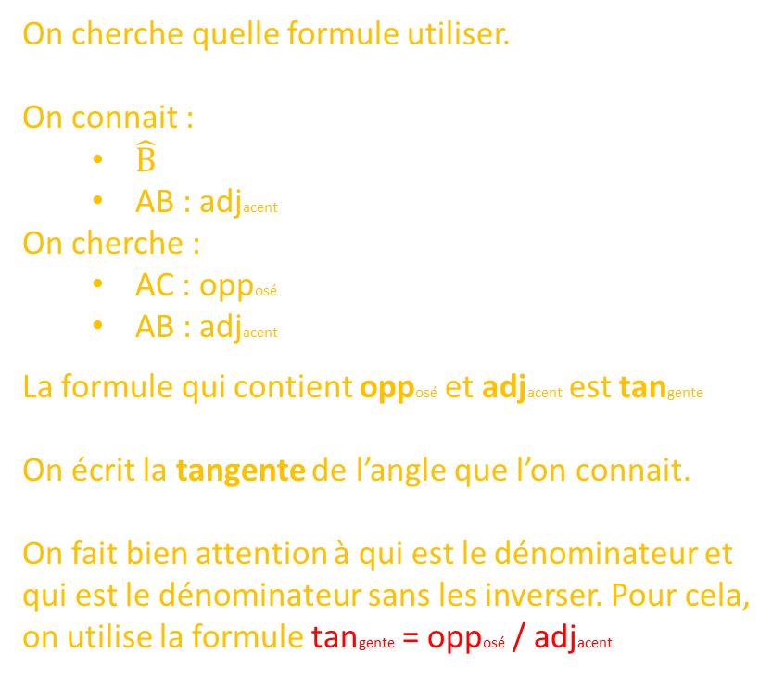
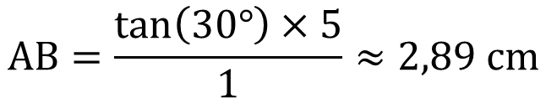


5/6
C
Obligatoire dans tous les cas
cosinus = adjacent / hypoténuse
Dans ABC rectangle en A,
sinus = opposé / hypoténuse
?
tangente = opposé / adjacent
30°
$$tan\left(\hat{B}\right)=\frac{AC}{AB}$$
B
A
5 cm
$$tan\left(30°\right)=\frac{AC}{5}$$
On cherche quelle formule utiliser.
On connait :
  $\hat{B}$
  AB : adjacent
On cherche :
  AC : opposé
  AB : adjacent
La formule qui contient opposé et adjacent est tangente
On écrit la tangente de l’angle que l’on connait.
On fait bien attention à qui est le dénominateur et
qui est le dénominateur sans les inverser. Pour cela,
on utilise la formule tangente = opposé / adjacent
$$\frac{tan\left(30°\right)}{1}=\frac{AC}{5}$$
Dans la formule, on remplace par
les valeurs données dans l’énoncé.
$$AB=\frac{tan\left(30°\right)×5}{1}≈2,89 cm$$
tan(30°) est un nombre, donc on ne
change pas sa valeur en le divisant
par 1.
On effectue les produits en croix
et on calcule avec la calculatrice.
Hervé LESTIENNE

Slide 6

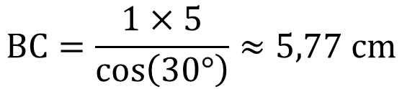


6/6
C
Obligatoire dans tous les cas
cosinus = adjacent / hypoténuse
?
Dans ABC rectangle en A,
sinus = opposé / hypoténuse
tangente = opposé / adjacent
30°
$$cos\left(\hat{B}\right)=\frac{AB}{BC}$$
5 cm
B
A
$$cos\left(30°\right)=\frac{5}{BC}$$
On cherche quelle formule utiliser.
On connait :
  $\hat{B}$
  AB : adjacent
On cherche :
  BC : hypoténuse
La formule qui contient hypoténuse et adjacent est cosinus
On écrit le cosinus de l’angle que l’on connait.
On fait bien attention à qui est le dénominateur et
qui est le dénominateur sans les inverser. Pour cela,
on utilise la formule cosinus = adjacent / hypoténuse
$$\frac{cos\left(30°\right)}{1}=\frac{5}{BC}$$
Dans la formule, on remplace par
les valeurs données dans l’énoncé.
$$BC=\frac{1×5}{cos\left(30°\right)}≈5,77 cm$$
cos(30°) est un nombre, donc on ne
change pas sa valeur en le divisant
par 1.
On effectue les produits en croix
et on calcule avec la calculatrice.
Hervé LESTIENNE

